Slide 1
Шепетівська гімназія №6 Департамент освіти і науки Хмельницької обласної державної адміністрації Дослідницька робота з________фізики____________ (назва предмету) на тему: «ДОСЛІДЖЕННЯ ТЕХНІЧНИХ ТА ФІЗИЧНИХ ВЛАСТИВОСТЕЙ КВАДРОКОПТЕРА» (Всі прописні букви)
Роботу виконав:
Димар Артем Володимирович,
здобувач освіти 7 класу Шепетівської гімназії №6
Науковий керівник:
Одудько Геннадій Дмитрович,
учитель фізики Шепетівської гімназії №6
Шепетівка – 2024

Slide 2
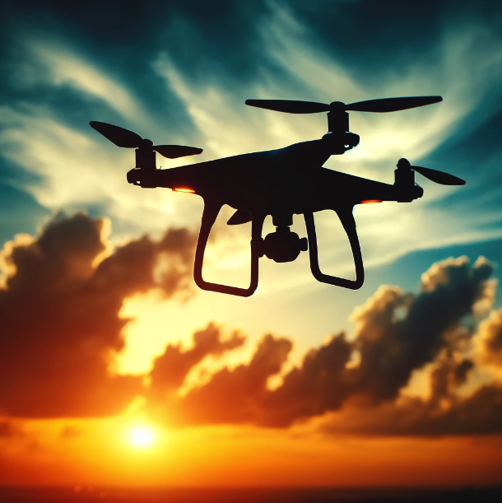
1. Аеродинамічні можливості квадрокоптера
Огляд основних компонентів та принципів польоту

Slide 3
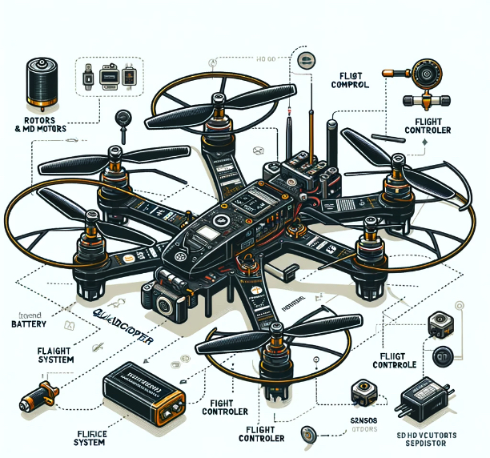
Основні компоненти квадрокоптера
Основні компоненти квадрокоптера
Система управління польотом (Flight Controller)
Ротори та мотори
Сенсори:
Батарея

Slide 4
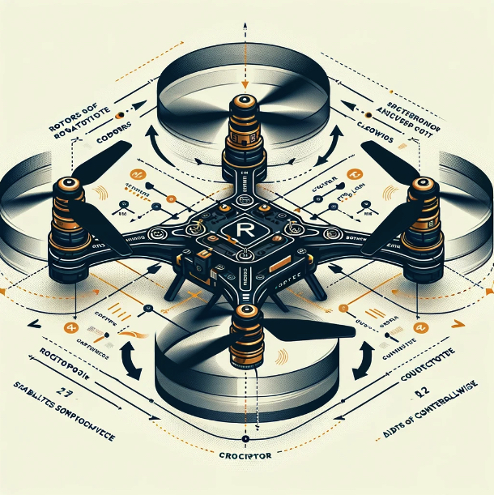
Розташування роторів та стабільність
Розташування роторів у квадрокоптера відіграє важливу роль у його стабільності та маневреності. Стандартно квадрокоптер має чотири ротори, розташовані у формі квадрата або прямокутника, з двома роторами, що обертаються за годинниковою стрілкою, і двома — проти годинникової стрілки.
Це протилежне обертання роторів забезпечує механічний баланс, тому що реактивні моменти сил, які виникають від кожного ротора, компенсують один одного. Якщо всі ротори обертались би в одному напрямку, квадрокоптер почав би обертатися навколо своєї осі, роблячи польот нестабільним.
.

Slide 5
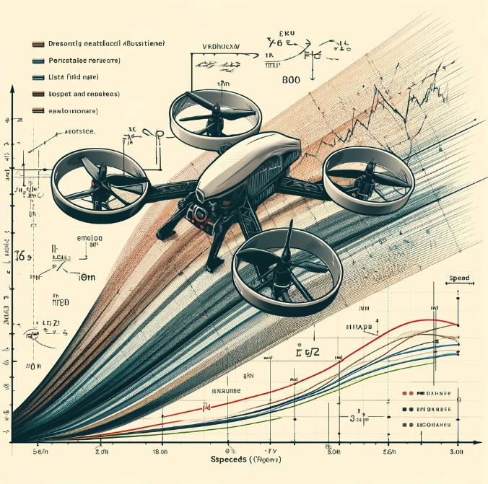
Аналіз аеродинамічних параметрів
Аналіз аеродинамічних параметрів квадрокоптерів є фундаментальним аспектом для розуміння та покращення їх польотних характеристик. Для цього використовуються різноманітні методи вимірювання, включаючи аеродинамічні труби, комп'ютерне моделювання та тестування на місцевості з використанням сенсорів

Slide 6
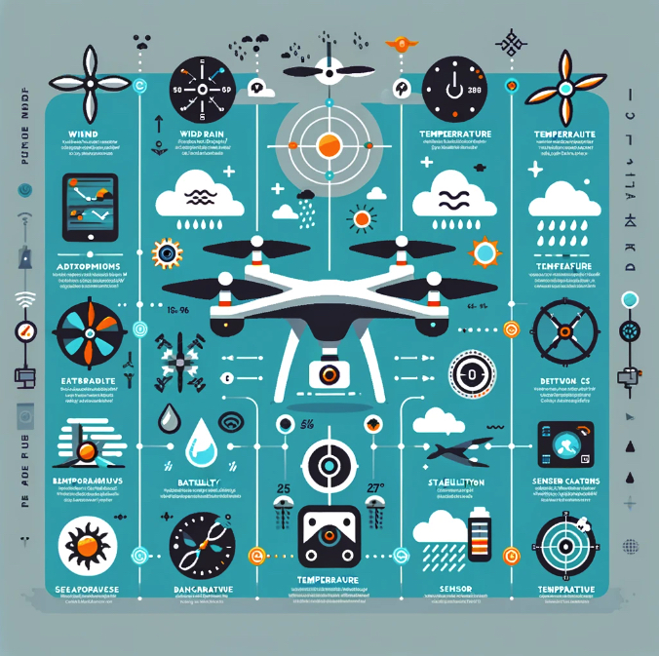
Вплив зовнішніх умов на аеродинаміку
Зовнішні умови можуть суттєво впливати на аеродинамічні властивості квадрокоптерів, зокрема:
Вітер: Вітер може спричинити зміну напрямку руху квадрокоптера, а також створити додатковий опір або підйомну силу, залежно від його напрямку та сили. Сильні бокові вітри можуть змушувати квадрокоптер компенсувати, що вимагає більше енергії та може знижувати його стабільність.
Дощ: Опади можуть збільшувати вагу квадрокоптера, зменшувати ефективність пропелерів та знижувати видимість для відеосистем. Вода на компонентах також може спричинити коротке замикання або пошкодження електроніки.
Температура: Висока температура може знижувати густину повітря, через що підйомна сила пропелерів стає менш ефективною. Холод також може негативно вплинути на батареї та електронні компоненти, скорочуючи час польоту.

Slide 7
2. Шестерні на двигунах квадрокоптера
Шестерні на двигунах квадрокоптера: «Вплив на ефективність та маневреність».

Slide 8
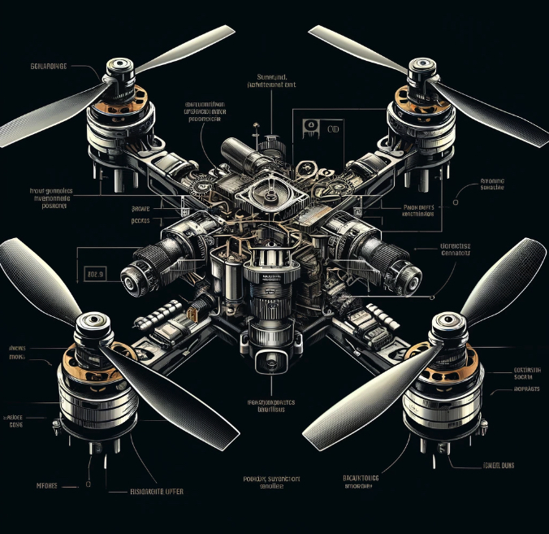
Квадрокоптери використовуються у широкому спектрі застосувань, від аерофотозйомки до пошуково-рятувальних операцій. «Шестерні в двигунах відіграють ключову роль у передачі потужності, забезпечуючи високу ефективність та маневреність».

Slide 9
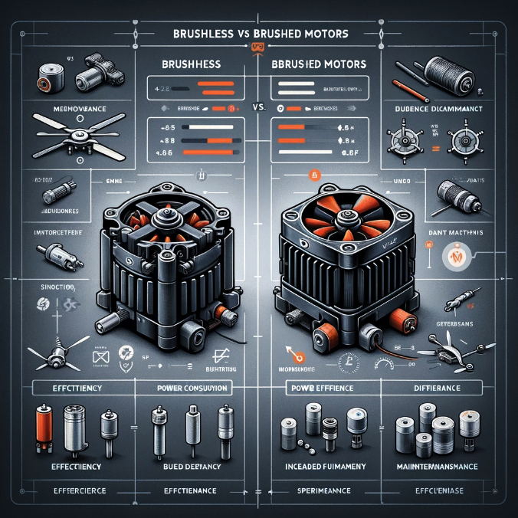
«Безколекторні двигуни відрізняються вищою ефективністю та тривалішим терміном служби порівняно з колекторними, але вибір шестерень залежить від типу двигуна, щоб оптимізувати передачу крутного моменту».
Типи двигунів квадрокоптерів

Slide 10
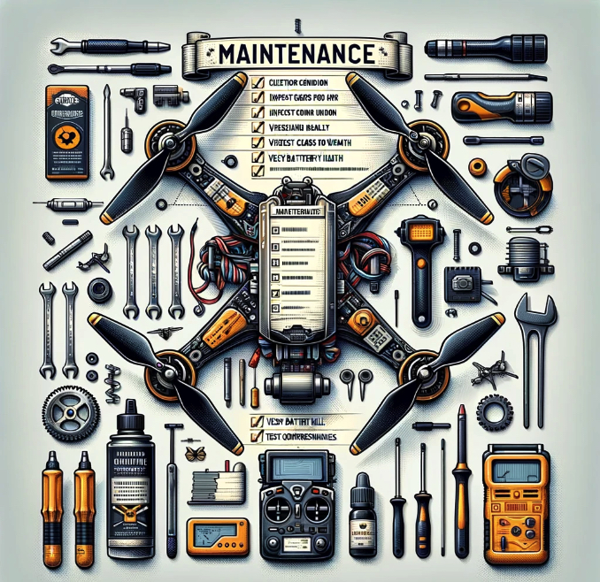
Обслуговування та діагностика
«Регулярне обслуговування та діагностика шестерень необхідні для підтримки оптимальної роботи квадрокоптера. Заміна зношених шестерень допомагає запобігти відмовам під час польоту».

Slide 11
Висновок
Аеродинамічні Можливості: Форма та розташування корпусу і роторів мають значний вплив на ефективність польоту. Оптимізація аеродинамічного профілю зменшує опір повітря та підвищує підйомну силу, що дозволяє досягати більш високих швидкостей та тривалості польоту..
Шестерні на Двигунах: Використання шестерень в двигунах поліпшує передачу крутного моменту та реакцію на управління, забезпечуючи кращу маневреність та стабільність.
Управління швидкостями: Системи управління та програмне забезпечення грають важливу роль у регулюванні швидкостей. Використання передових алгоритмів стабілізації та автономних технологій підвищує ефективність та безпеку польоту.

Slide 12
«Дякуємо за увагу до нашої презентації! Ми раді відповісти на ваші запитання про будь-які інші аспекти, які ми обговорювали сьогодні?»

